Slide 1




Дождевая канализация с измельчением мусора
Обустройство городских ливневых систем измельчителями поступающего с дождем мусора
Макаров Даниил Алексеевич
+7-937-250-93-33
daniel_makaroff@mail.ru

Slide 2
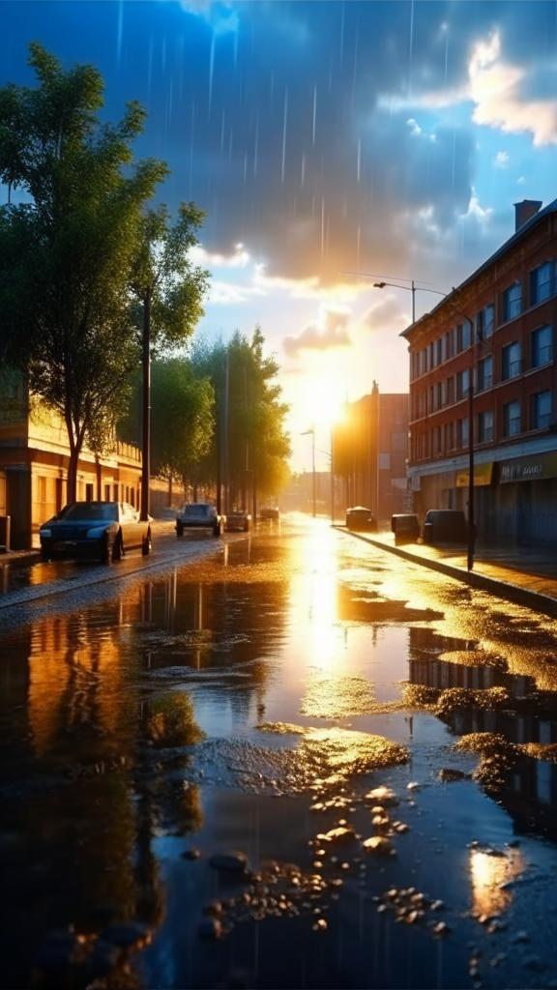
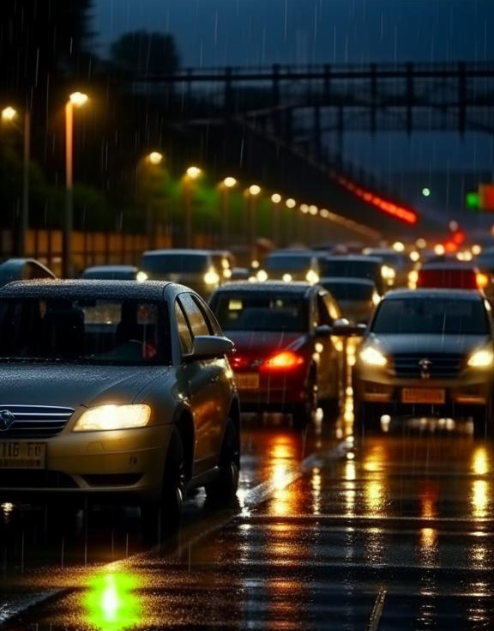
Задача
Подтопление тротуаров, проезжей части
=
Затруднение движения транспорта и пешеходов
=
Нарушение работы основных городских служб
=
Торможение социальной логистики

Slide 3
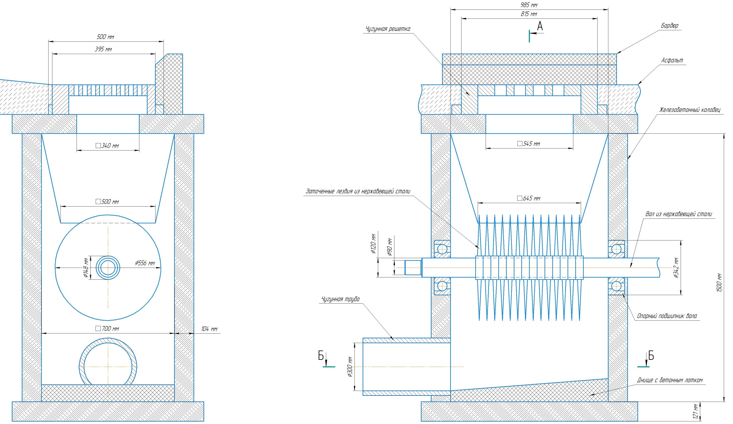
Описание решения / продукт

Slide 4
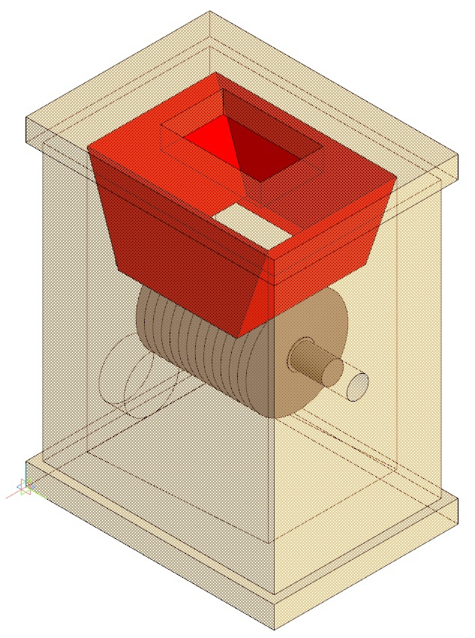
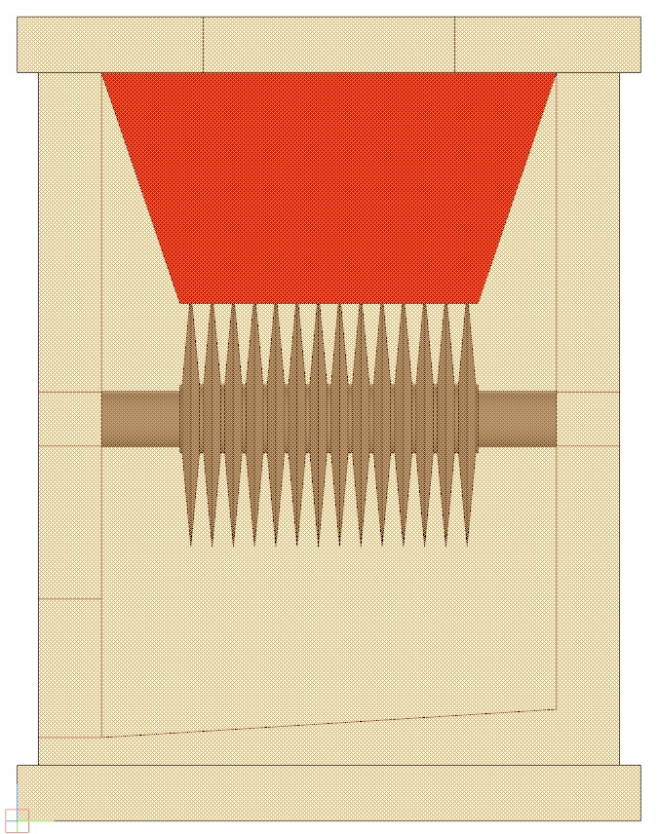
Описание решения / продукт

Slide 5
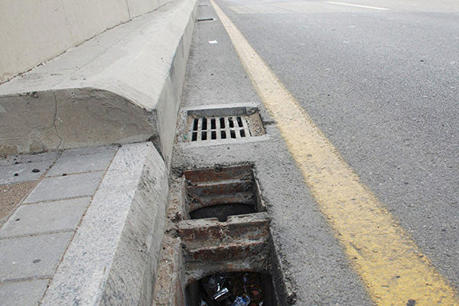
Рынок
География продукта:
- города, муниципальные образования
Целевая аудитория продукта:
муниципальные власти
коммунальные службы
пром. предприятия
в перспективе:
жители коттеджных поселков
частные домовладельцы
благоустройство городской инфраструктуры
=
снижение рисков, связанных с затоплением территорий

Slide 6
Сравнение с конкурентами
Конкуренты – выездные бригады ответственных коммунальных предприятий
Критерий | Проект | Конкурент
Скорость реагирования | + | -
Время устранение засора | + | -
Экономичность одного процесса отчистки стока | + | -
Отсутствие обслуживания | - | +
Отсутствие затрат на монтирование | - | +

Slide 7
Бизнес модель
Клиент: Коммунальное предприятие
Реализация продукта: - в розницу - оптом
Команда проекта
Каналы привлечения: форумы заявки
патентные права

Slide 8
Unit Economics - прогноз для проектов на стадии MVP, идеи

Slide 9
Планы на 3 года
1 год -
получение патента
на изобретение
2 год -
первичное производство
и реализация продукта
3 год -
реализация продукта
для частных клиентов
заключение договоров,
сроков производства
+
соучастие в тендерах по благоустройству города
выполнение договоров, тендеров
+
проверка и анализ эффективности
выход на рынок с наибольшей клиентской базой

Slide 10

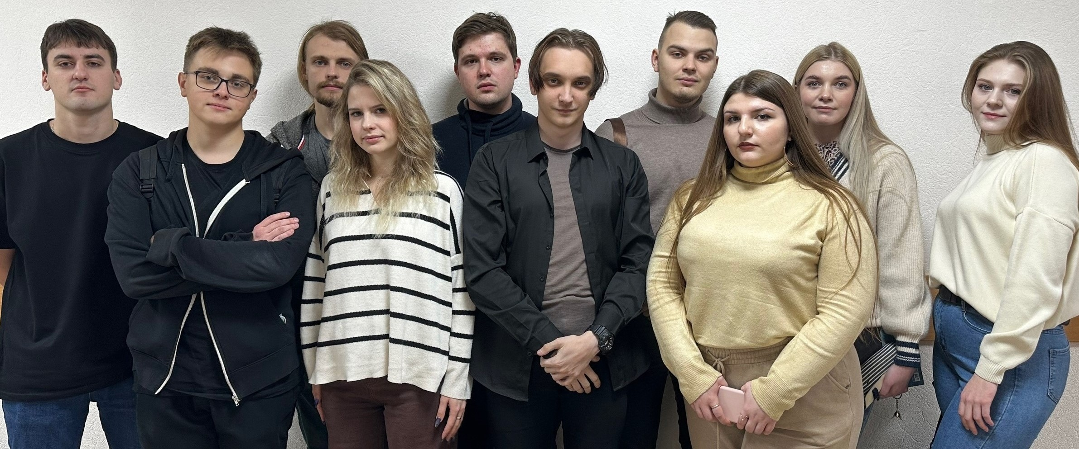
Команда
Глинков Алексей
оптимизатор
планирование
Ашихмин Данил
идеатор
технический анализ
Аношин Даниил
энгейджер
экономика
Ефимов Максим
архитектор
моделирование
Солодкая Наталья
коннектор
анализ рынка
Макаров Данила
коллекционер
инжиниринг
Кирсанова Элеонора
прожектор
анализ задач
Макаров Даниил
имплементор
инжиниринг
Чекунова Анастасия
прожектор
анализ конкуренции
Мишанина Екатерина
коннектор
бизнес моделирование

Slide 11
Запрос
идея
технически проработанная теоретическая модель
запрос экспертизы для получения патентных прав
инвестиционный запрос и запрос партнерства
(грант - помощь в создании работоспособного прототипа)
качественный продукт на рынке

Slide 12
Контакты
Благодарим за Ваше внимание!
Макаров Даниил Алексеевич
+7-937-250-93-33
daniel_makaroff@mail.ru

